Slide 1
«Приготовление салата «Мимоза»»
Подготовила: Дроботова Ирина
Проверила: Ерошенко Н. В.

Slide 2
Рецептура:
Сайра-1 банка
Яйца -4шт.
Картофель – 3 шт.
Морковь – 1 шт.
Майонез – зоо гр
Лук – 1 шт.
Уксус- 9%
Сахар – 10 гр.
Соль – 8 гр.

Slide 3
Набор продуктов:

Slide 4
Рыбу Сайру размяхчить

Slide 5
Маринование Лука:Сахар, соль, уксус, вода и оставим на 5минут

Slide 6
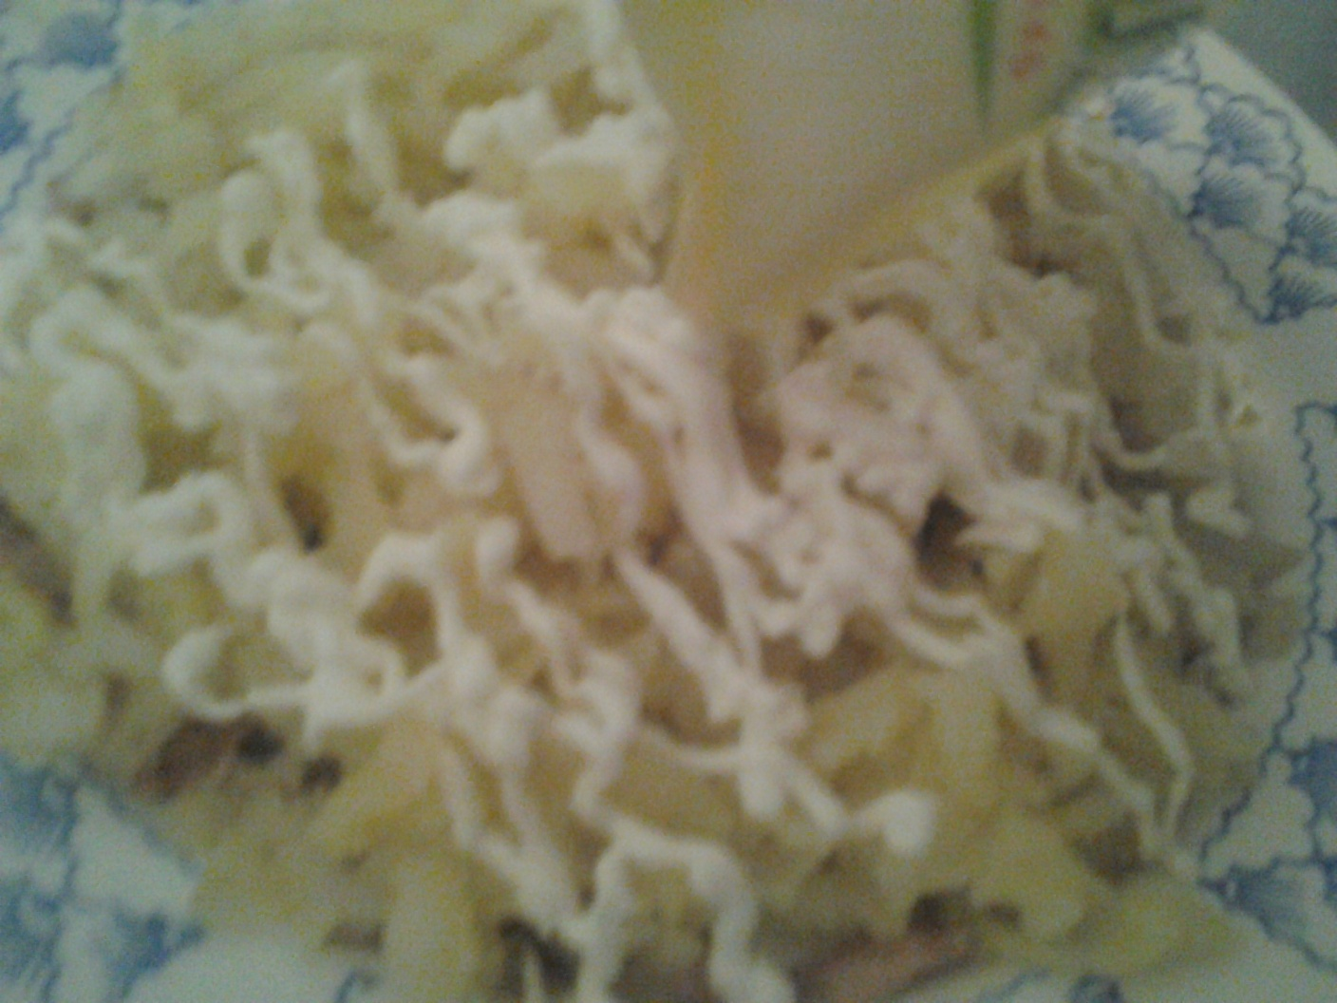
Укладываем слоями в форму сайру, отв.картофель и смазываем майонезом

Slide 7
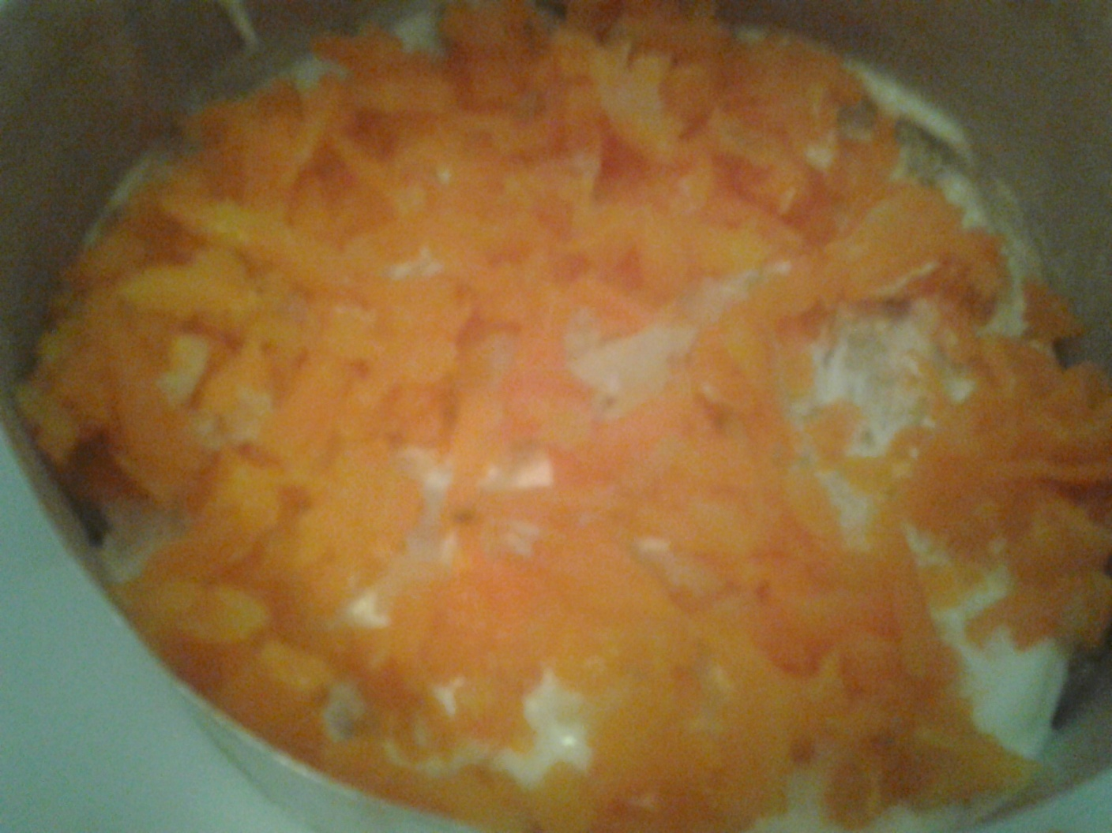
Отварную морковь и смазываем майонезом

Slide 8
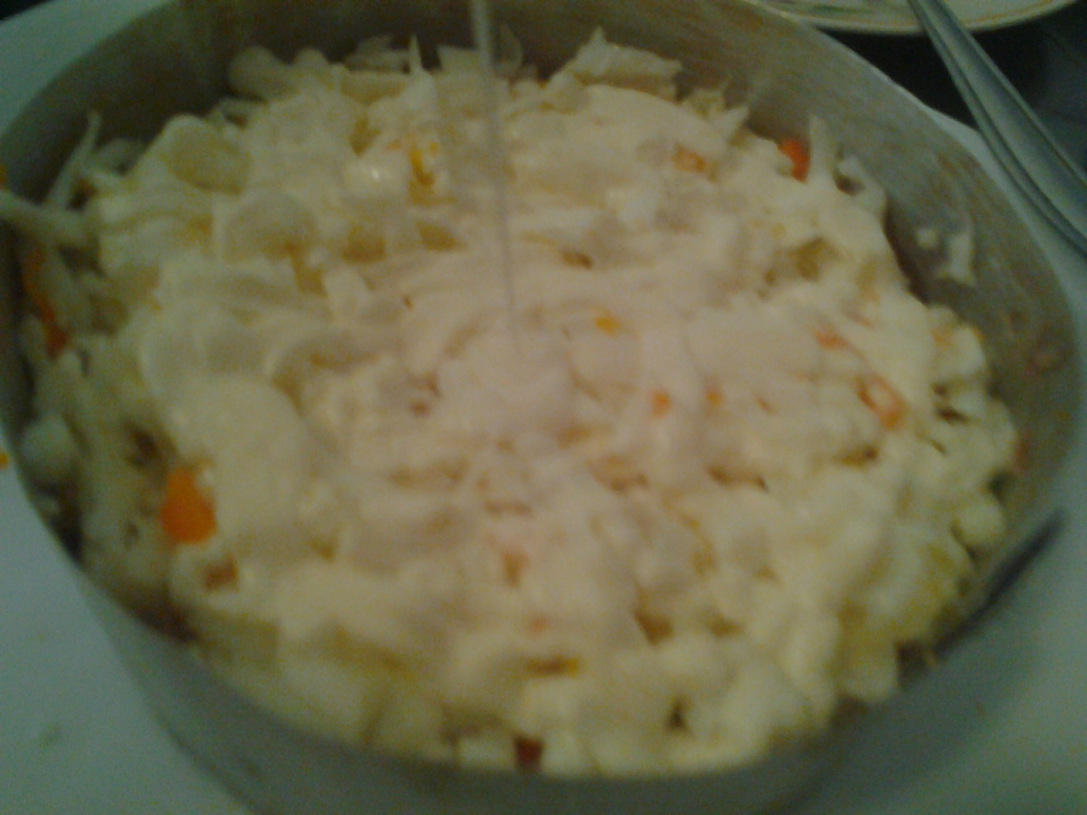
Отварной картофель, маринованный лук и смазываем.

Slide 9
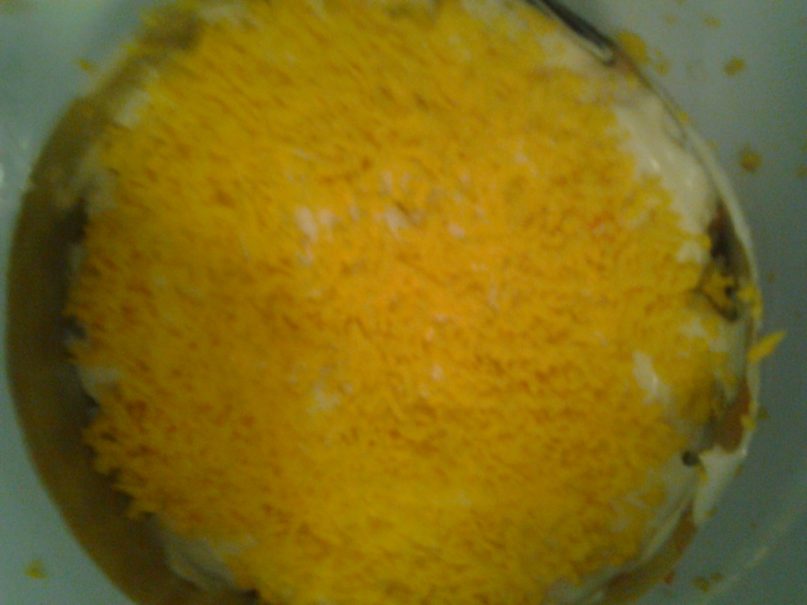
Засыпаем яичным желтком.

Slide 10
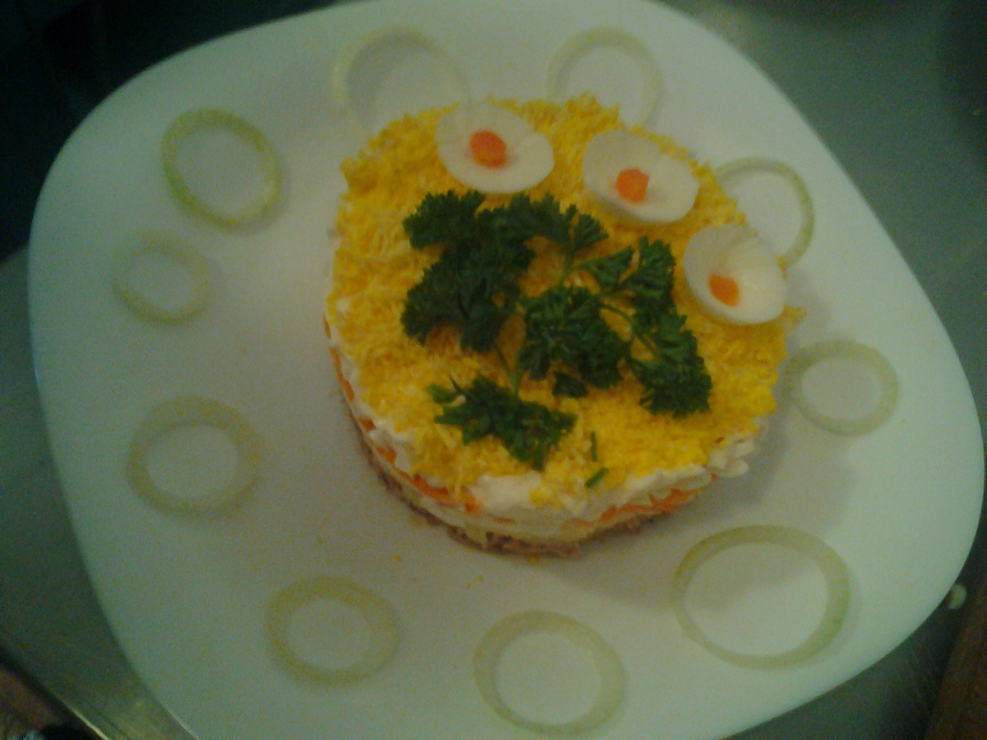
Украшаем.

Slide 11
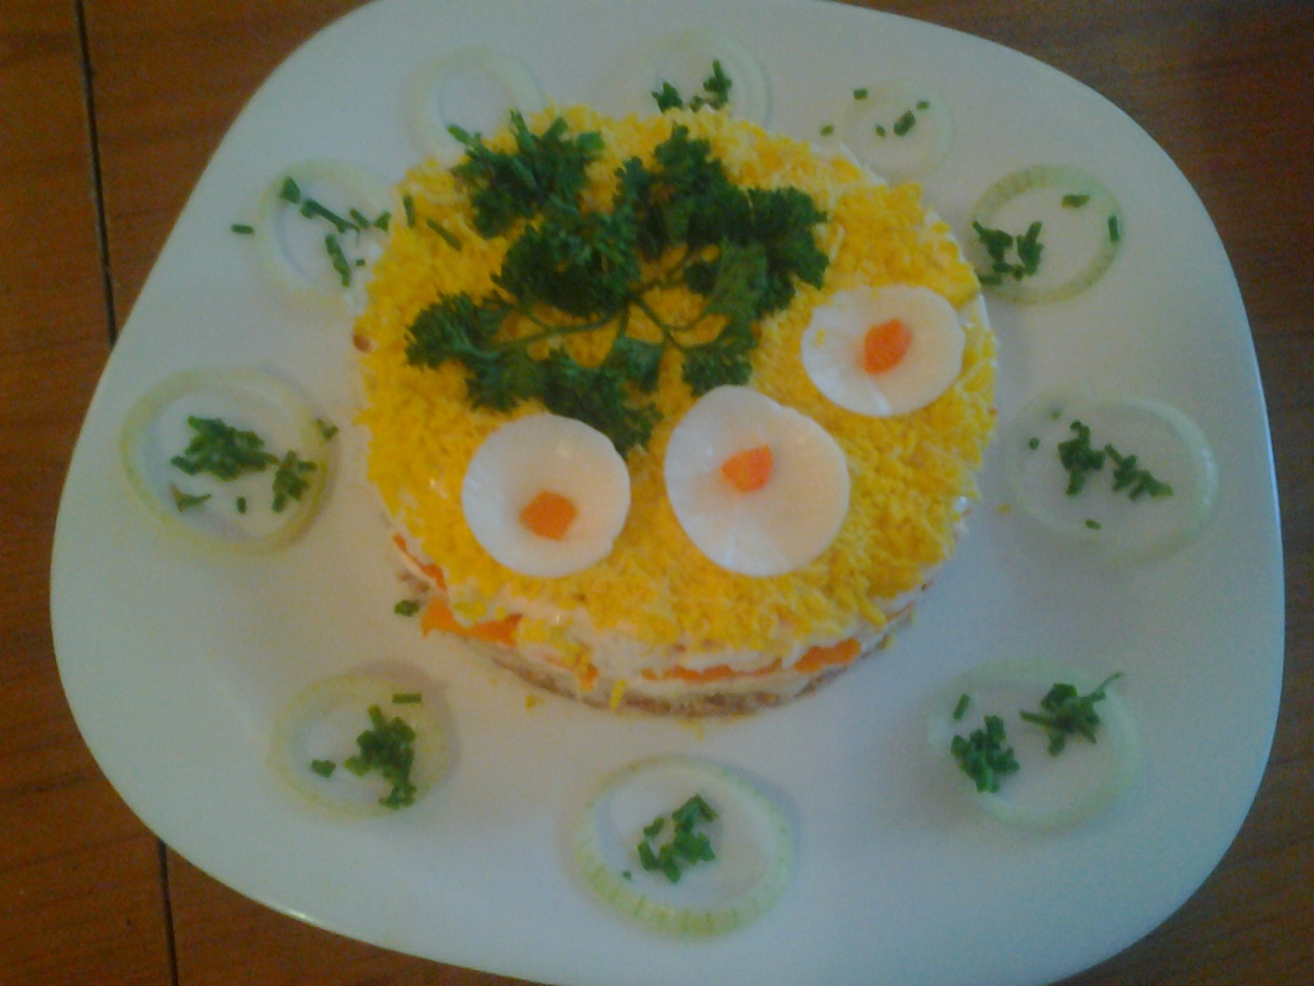
И отпускаем

